Slide 1
Болградське територіальне відділення МАН

Slide 2
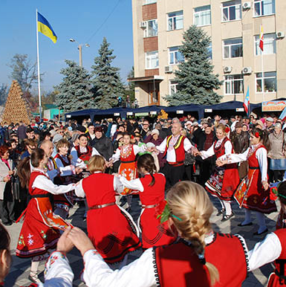
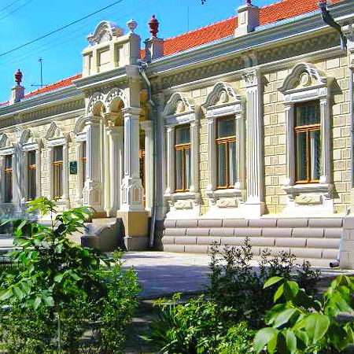
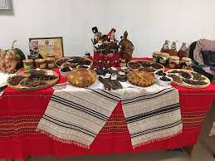
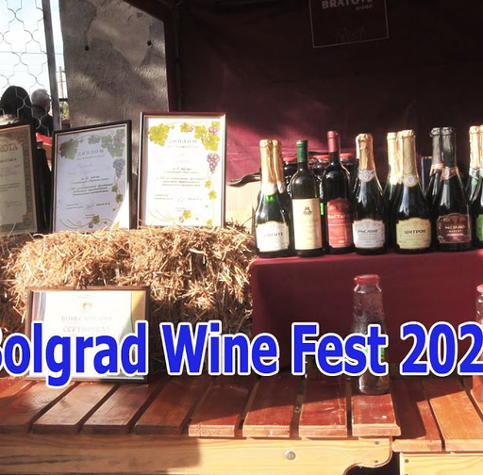
Болград
МІСТО ОДЕСЬКОЇ ОБЛАСТІ, РАЙОННИЙ ЦЕНТР. РОЗТАШОВАНИЙ У ПІВДЕННО-ЗАХІДНІЙ ЧАСТИНІ ОБЛАСТІ, НА СХІДНОМУ БЕРЕЗІ ОЗЕРА ЯЛПУГ.
ТЕРИТОРІЯ М. БОЛГРАД, ЗАНЕСЕНОГО ДО СПИСКУ ІСТОРИЧНИХ НАСЕЛЕНИХ МІСЦЬ УКРАЇНИ (З ДАТУВАННЯМ – 1821 Р.).
ДУХОВНИЙ, НАЦІОНАЛЬНИЙ І ДУХОВНИЙ ЦЕНТР, В ЯКОМУ ПРЕДСТАВЛЕНІ НАЙРІЗНОМАНІТНІШІ ВИДУ ТУРИЗМУ
ЕТНІЧНИЙ
ЕКСКУРСІЙНИЙ
ГАСТРОНОМІЧНИЙ
ВИННИЙ

Slide 3
АКТУАЛЬНІСТЬ ТЕМИ ПРОЕКТУ:
ТУРИЗМ - ОДИН З НАЙБІЛЬШ ПРОГРЕСУЮЧИХ ГАЛУЗЕЙ СВІТОВОГО ГОСПОДАРСТВА. НЕВІД’ЄМНОЮ СКЛАДОВОЮ БУДЬ-ЯКОЇ ТУРИСТИЧНОЇ ПОДОРОЖІ Є ЕКСКУРСІЯ, ЯКА СПРИЯЄ ПОШИРЕННЮ НАУКОВИХ ЗНАНЬ І Є ВАЖЛИВИМ ЗАСОБОМ ПАТРІОТИЧНОГО ВИХОВАННЯ, ВИВЧЕННЯ ІСТОРІЇ КРАЇНИ АБО МІСЦЕВОСТІ, ГЕРОЇЧНОГО МИНУЛОГО ЇЇ НАРОДУ, ТРАДИЦІЙ, РОЗВИТКУ КУЛЬТУРИ ТА МИСТЕЦТВА. НА ТЕРИТОРІЇ М. БОЛГРАДА РОЗТАШОВАНО 28 ОБ’ЄКТІВ КУЛЬТУРНОЇ СПАДЩИНИ, ЯКІ ПЕРЕБУВАЮТЬ НА ДЕРЖАВНОМУ ОБЛІКУ.
Мета:
висвітлити культурні, природні, історичні, архітектурні пм’ятки, які можуть бути використані в ексурсійній справі та туризмі в м. Болград, підвищити інтерес місцевого населення та гостів до історико - архітектурних багатств міста.
Завдання:
висвітлити історико-архітектурні пам’ятки Болграда та визначити в них національні мистецькі традиції та особливості;
акцентувати необхідність забезпечення збереження пам'яток та об'єктів культурної спадщини для нащадків та розвитку туризму в місті.
розробити орієнтований екскурсійний план по видатним місцям Болграду.

Slide 8
ЛОКАЦІЇ № 5 БОЛГРАДСЬКИЙ ІСТОРИКО -ЕТНОГРАФІЧНИЙ МУЗЕЙ
Культурно-освітній заклад, створений в 1962 Л. Суботіним і П. Єшмековим, налічує 4,5 тис. експонатів. Кваліфіковується як історико-краєзнавчий і має етнографічний, краєзнавчий та археологічні відділи. В 1968 музею присвоєно звання народного.

